Slide 1
永豐防詐專區網頁切版調整(切版)

Slide 2

Header調整
需求：正確識別、詐騙查詢Anchor處導連調換
讓Anchor瀏覽排序由上到下呈現
https://bank.sinopac.com/sinopacBT/webevents/fraudprevention/#section-help
https://bank.sinopac.com/sinopacBT/webevents/fraudprevention/#section-identify

Slide 3
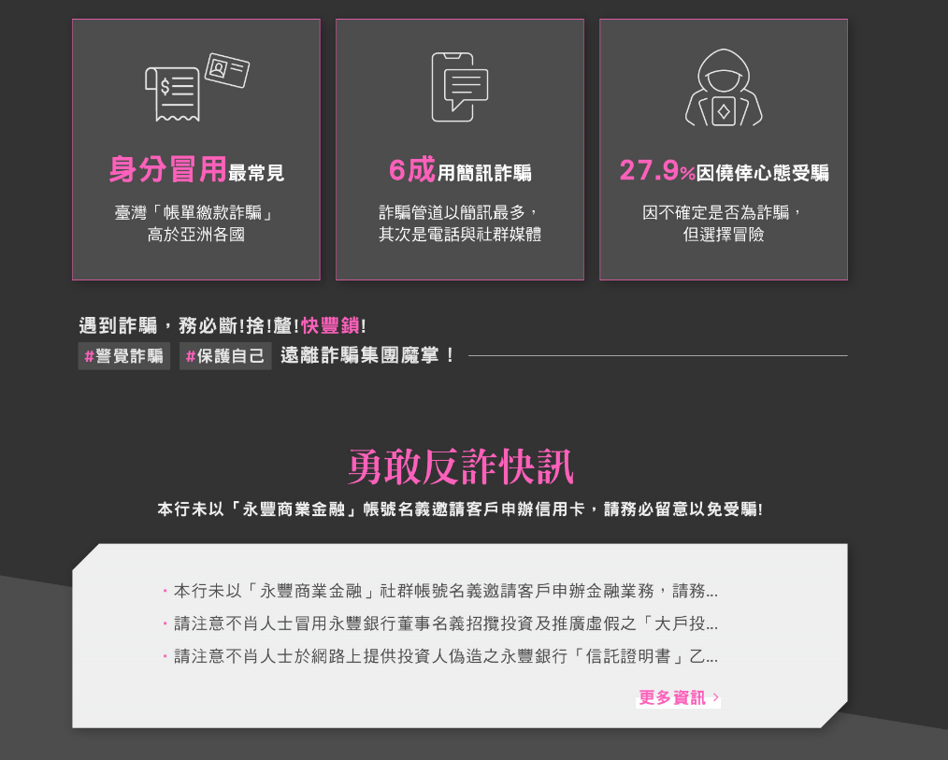
勇敢反詐快訊
需求：對應各行文字，增設超連結，一共四組
內容 | 超連結設定
本行未以「永豐商業金融」帳號名義邀請客戶申辦信用卡，請務必留意以免受騙！ | https://bank.sinopac.com/sinopacBT/about/introduction/announcement/content/20240314160911358000000000000323.html
請注意不肖人士冒用永豐銀行董事名義招攬投資及推廣虛假之「大戶投APP」 | https://bank.sinopac.com/sinopacBT/about/introduction/announcement/content/20240117090850271000000000000845.html
請注意不肖人士於網路上提供投資人偽造之永豐銀行「信託證明書」乙事，茲提醒投資人注意 | https://bank.sinopac.com/sinopacBT/about/introduction/announcement/content/20231205165356947000000000000251.html
更多資訊 | https://bank.sinopac.com/sinopacBT/about/introduction/announcement/content.html

Slide 4
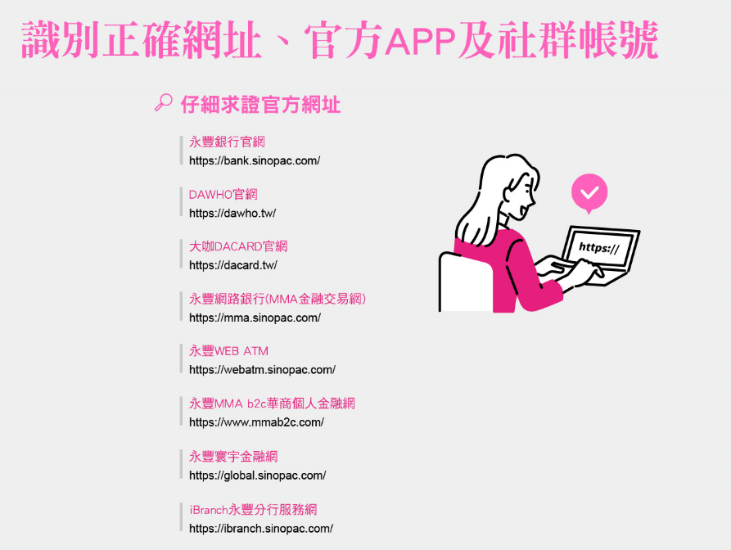
識別正確網址與官方APP
需求：有新的識別網址，需增設超連結
一共兩組
永豐寰宇金融網
https://global.sinopac.com/
iBranch永豐分行服務網
https://ibranch.sinopac.com/
Notes:
確認主標題、放大鏡內命名

Slide 5
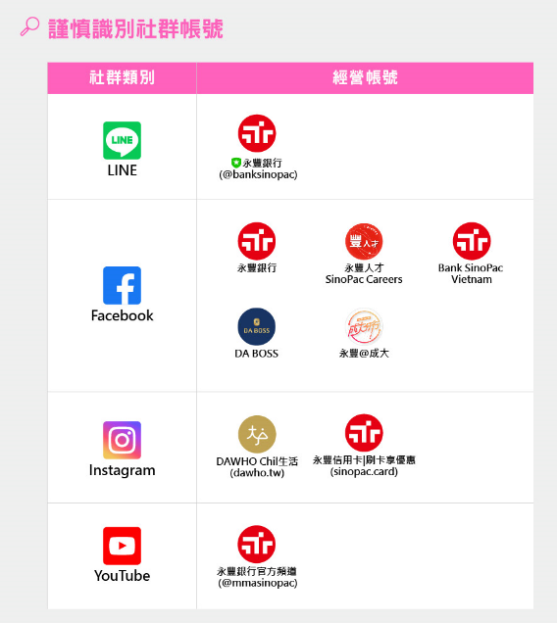
識別正確網址與官方APP
需求：切版新增謹慎識別社群帳號一CUT
同步於對應icon內加入超連結
LINE官方帳號連結：https://lin.ee/mKcmEJy
FB_永豐銀行：https://www.facebook.com/SinoPac
FB_DA BOSS：https://www.facebook.com/BSIBsinopac/
FB_永豐@成大：https://www.facebook.com/NCKUsinopacbk
FB_永豐人才SinoPacCareers：https://www.facebook.com/SinoPacCareers
FB_Bank SinoPacVietnam：https://www.facebook.com/BankSinoPacVietnam
IG_DAWHO Chill 生活：https://instagram.com/dawho.tw?igshid=1rzs2o66tcgvy
IG_永豐信用卡|刷卡享優惠：https://www.instagram.com/sinopac.card?igsh=bnNhb21xb3lrNW02
YT永豐銀行：https://www.youtube.com/user/mmasinopac
Notes:
確認主標題、放大鏡內命名

Slide 6
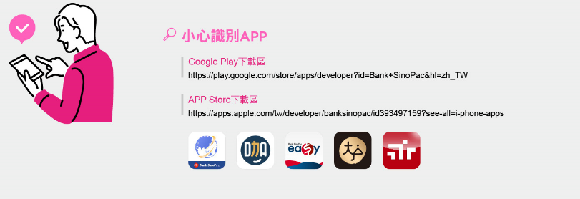
識別正確網址與官方APP
需求：小心識別APP處，於切版上需同步新增相關LOGO
Notes:
確認主標題、放大鏡內命名

Slide 7
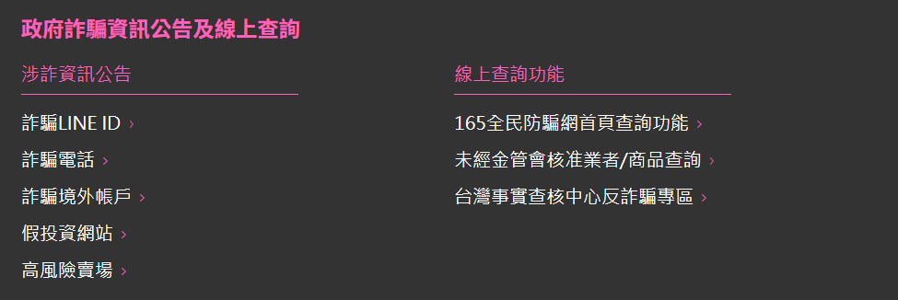
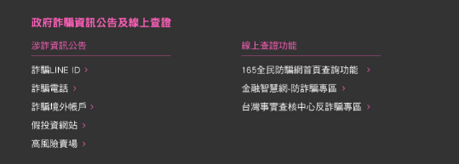
政府詐騙資訊公告及線上查詢
調整前
需求：新增超連結
文字均有調整
調整超連結
https://moneywise.fsc.gov.tw/home.jsp?id=24&parentpath=0&type=2

